Slide 1
Digitalizarea si pacientii
Luminita Valcea
COPAC

Slide 2
SHIFT HUB
Definitie
Digitalizarea se referă la conversia informațiilor sau a datelor într-un format digital.
Odată convertite în acest format digital, informațiile pot fi procesate de computere, stocate mai eficient, transmise cu ușurință și analizate cu ajutorul unui software.

Slide 3
SHIFT HUB
Cum ne ajuta viata?
Ne mai putem imagina viata fara mobil, ceas sau laptop?
Sau fara aplicatiile de pe ele?

Slide 4
SHIFT HUB
Registre
Managementul datelor din dosarul pacientului
Spitale inteligente si roboti
Aplicatii care sa ajute supravegherea unui pacient
Device de monitorizare
Dar in sanatate?

Slide 5
Chestionar aplicat online – 372 respondenti – Octombrie – noiembrie 2023
Boli cardiovasculare 29.48%
Altele 48.02%
Boli neurologice 24.92%
Boli mintale 6.08%
Boli infectioase 6.38%
Boli inflanatorii reumatismale 21.28%

Slide 6
Chestionar aplicat online – 372 respondenti – Octombrie – noiembrie 2023
Boli cardiovasculare 29.48%
Altele 48.02%
Boli neurologice 24.92%
Boli mintale 6.08%
Boli infectioase 6.38%
Boli inflanatorii reumatismale 21.28%

Slide 7
Folositi un telefon SMART
NU7.67%
DA 92.33%

Slide 8
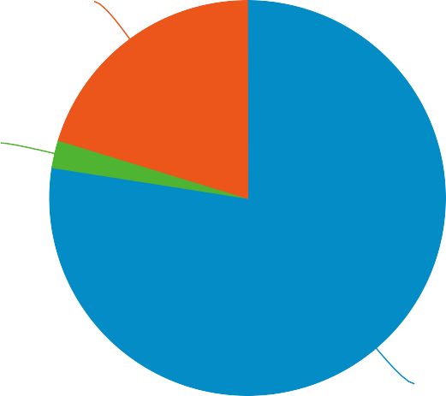
Vreti sa folositi o aplicatie pentru un mai bun management al afectiunii?
Poate 20.26%
Nu 2.25%
Da 77.49%

Slide 9
Teme de interes
Altele 5.41%
Pentru o mai buna administrare a tratamentului 41.72%
Pentru informatii asupra drepturilor de care puteti beneficia 64.97%
Pentru a semnala daca exista o inrautatire a starii de sanatate 51.27%
Pentru a afla informatii despre conditia medicala direct de la medici 63.06%
Pentru a ma pune in contact cu alti pacienti 31.21%

Slide 10
What patients wants?
Mai multe informatii
Un acces mai bun la serviciile de sanatate
Identificarea solutiilor pentru problemele din sistem
Sa aiba o voce in decizie!
Mai mult control asupra afectiunii lor
Mai mult control asupra datelor lor medicale
Pe scurt: Ce vor pacientii?

Slide 11
SHIFT-HUB Smart Health Innovation & Future Technologies Hub
HUB de solutii digitale pentru profesionisti si pacienti

Slide 12
What patients wants?
Universitati/institute de cercetare
ONG-uri/benficiari finali – pacienti/cetateni
Start-uri/SME-uri

Slide 13
SHIFT HUB
SHIFT-HUB - Smart Health Innovation & Future Technologies Hub
Scopul proiectului este sa stabileasca un HUB – retea care sa aduca impreuna partile interesate din mediul de afaceri, știință, politică și societate din întreaga Europă pentru a facilita și promova dezvoltarea tehnologiilor și a serviciilor de sănătate inteligente și pentru a crește adoptarea acestora.
Va fi dezvoltata o comunitate centrata pe pacient cu accent pe digitalizare si schimbarea comportamentului!
Consorțiul:
Steinbeis Europa Zentrum
Cleyrop France
KiNNO Innovation Intermediar LTD
Greece
European Digital SME Alliance (EDSA)
Universitatea Aristotelio Panepistimio Thesalonic
Booster LABS Franta
BEIA Consult International Romana
Universitatea din Porto
Ippcrate AS SRL Italia
Universitatea din Koln
COPAC

Slide 14
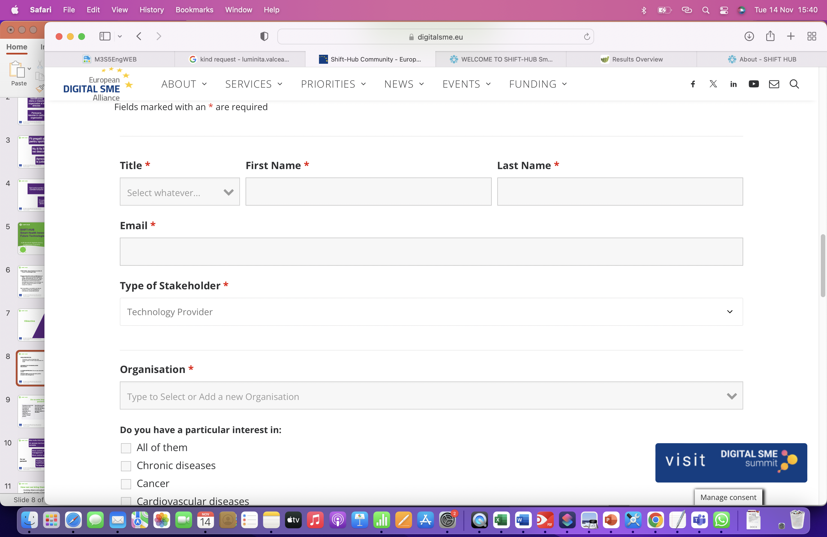
Ce facem mai concret?
ANALIZAM NEVOIA
Cercetare online indreptata catre pacienti/medici de familie/profesionisti din spital
ADUNAM STAKEHOLDERII RELEVANTI
II PUNEM IMPREUNA CU cei care dezvolta solutii
DEZVOLTAM servicii relevante pentru aceasta retea integrativa
Un numar de 100 de aplicatii cu potential vor fi evaluate pe durata evenimentelor Living Lab organizate in proiect
1500 de utilizatori legati de minim 50 de institutii medicale din UE
Dezvoltarea de parteneriate si scrierea de proiecte noi in consortiu in urma workshopurilor organizate
https://www.digitalsme.eu/shift-hub-community/

Slide 15
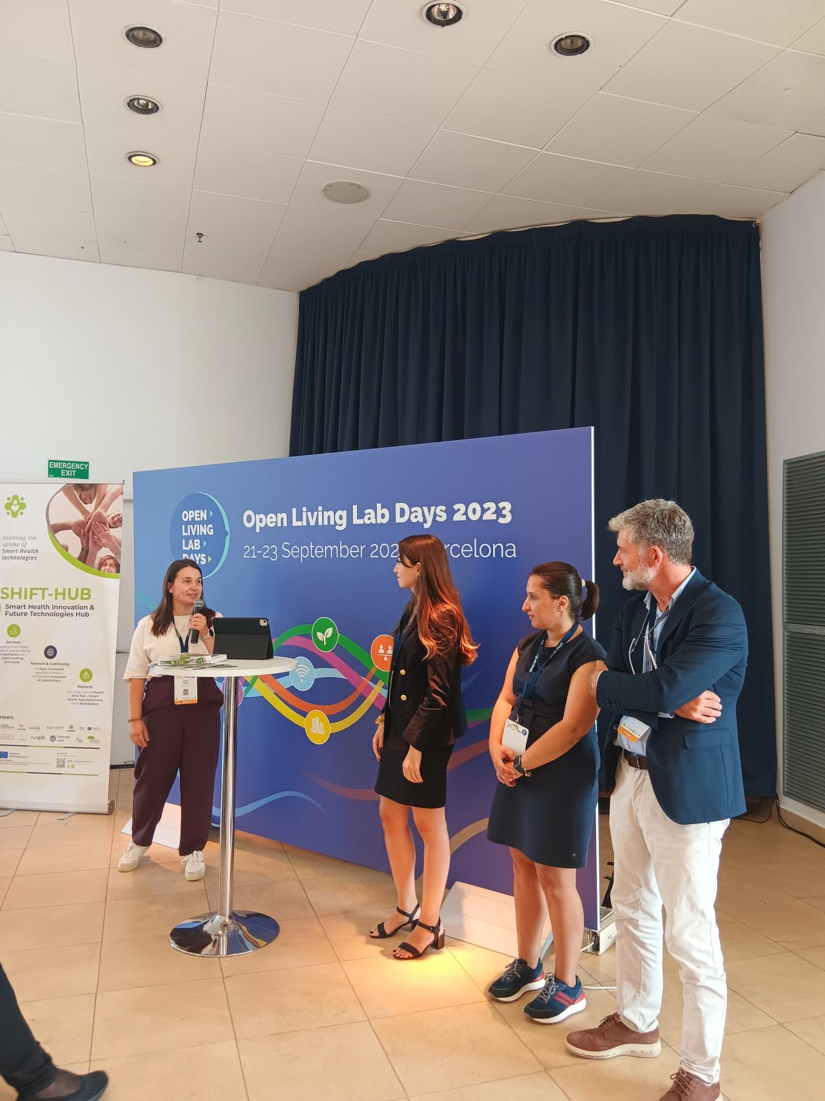
Ce face o asociatie de pacienti?
ESTE implicata in toate activitatile
IMPLICATA in aflarea si analizarea nevoii comunitatii pacientilor/cetatenilor
IMPLICAM pacientii in dezvoltarea de aplicatii utile pentru ei
ADUCE parteneri institutionali, organizatii neguvernamentale, profesionisti in comunitate
PROMOVEAZA proiectul si activitatile derulate

Slide 16
SHIFT HUB
Institutul National de Cercetare in Informatica
www.ici.ro
Fortech Cluj Napoca
https://www.fortech.ro
Clusterul Imago Mol Iasi
www.imago-mol.ro
Centrul de Inovatie – Universitatea de Medicina “Carol Davila” Bucuresti”
https://cieh.umfcd.ro

Slide 17
THANK YOU
Luminita Valcea
Coalition of Organisation with Chronic Disease
Luminita.valcea#@copac.ro
Luminita Valcea
Luminita Valcea

